Slide 1
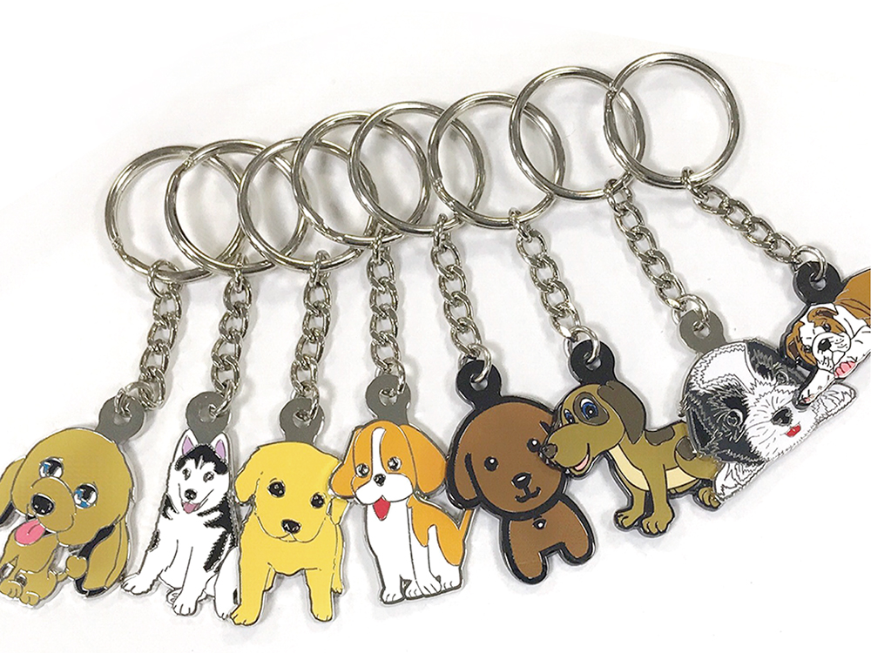
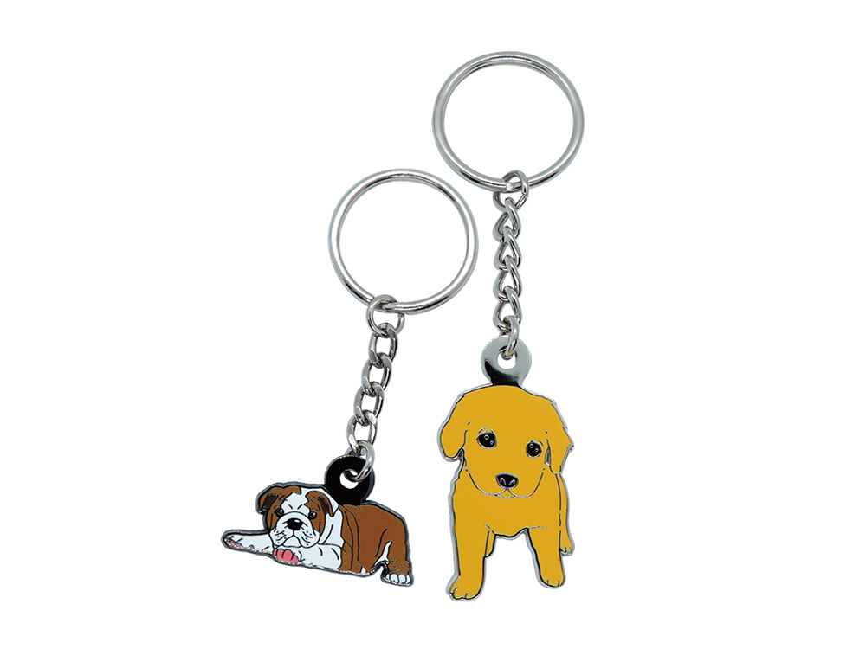
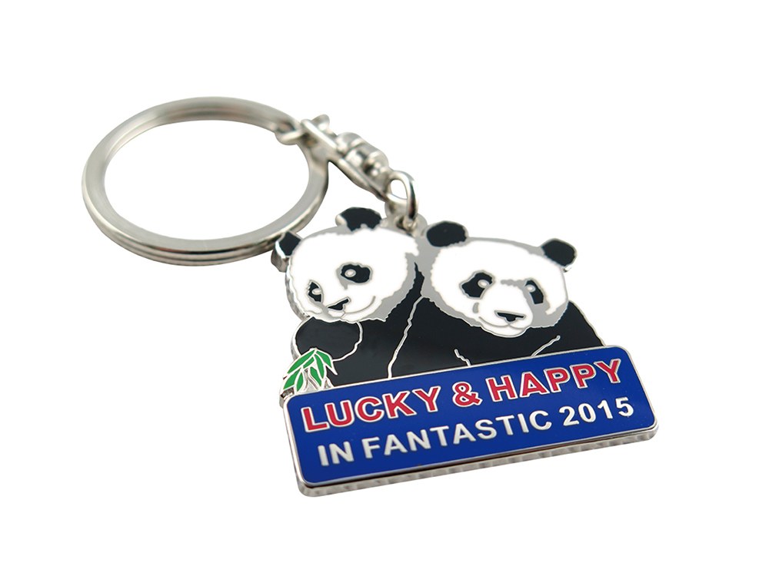
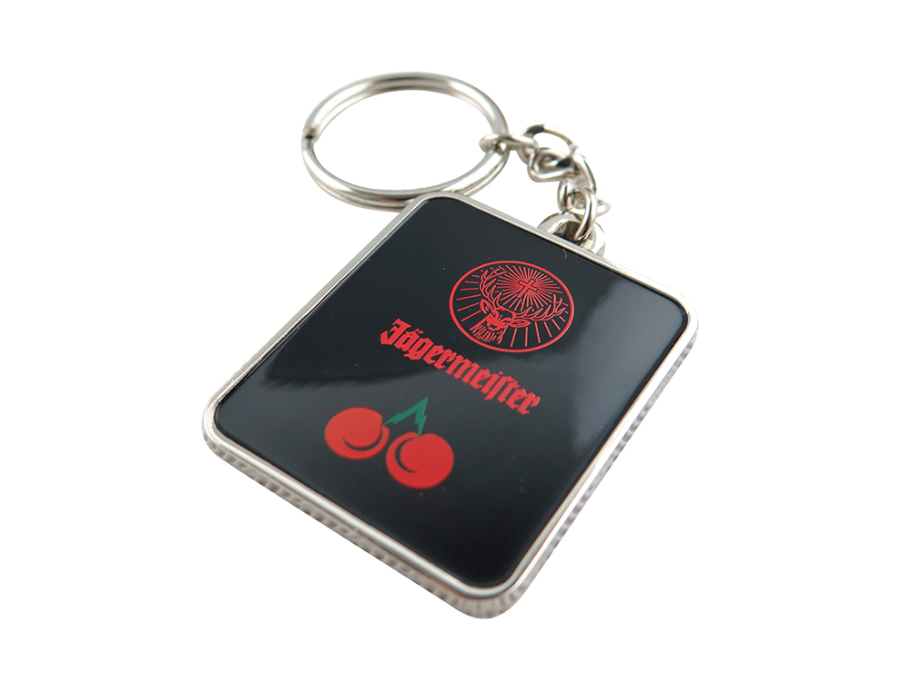
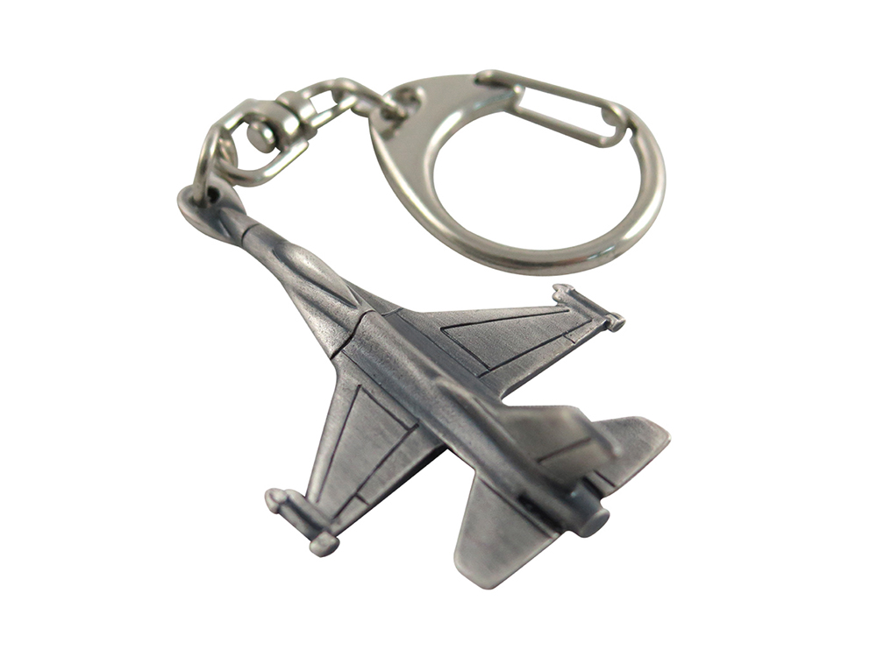
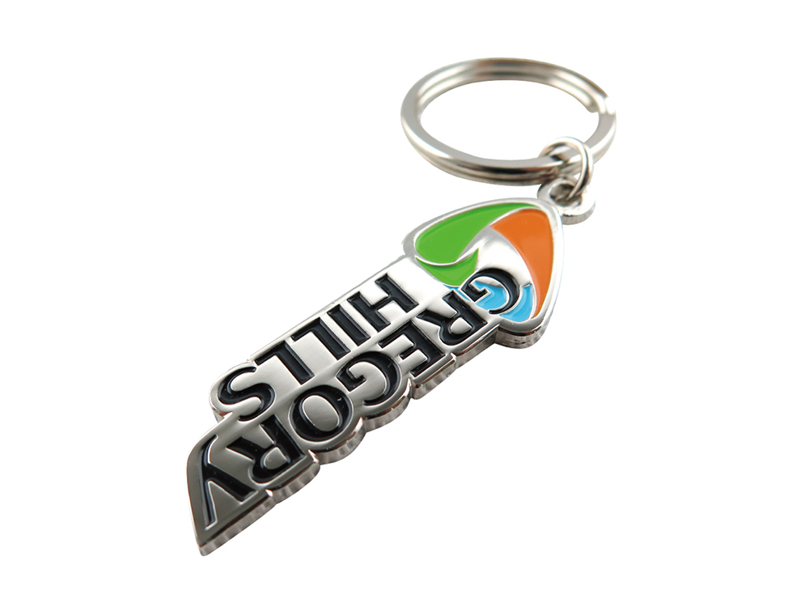
金属製キーホルダー
高級感あふれる、メタルキーホルダー。
500個から
渋いロゴやクールなデザインが映えるキーホルダー。 ロゴ等の金属部は金型から作製する受注生産なので完全オリジナルデザインで作製できます。 とっておきのオリジナルノベルティグッズを作りたい方へ・・・
品 番 org305 サイズ オリジナルサイズ 材 質 亜鉛合金、真鍮、鉄等 印 刷 フルカラー 外 装 個別PP袋入
校了後約30日〜

